Slide 1



Preventieambassadeur, Voeding voor Vitalis
Voeding voor Initiatief: Transdisciplinair onderwijs voor een Adequate preventieve Leefstijl In Senioriteit
Onderwijsmateriaal ontwikkeld met co-subsidie van ZonMw, projectnummer 10690462410009
CC licentie

Slide 2
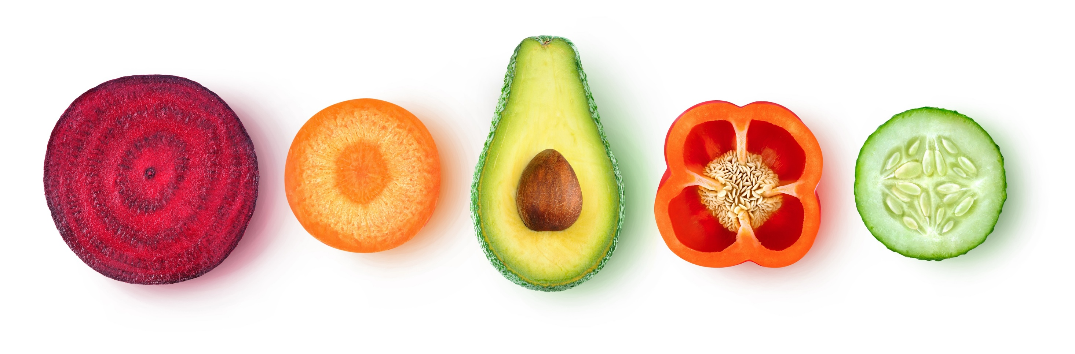
Vitaliteit en Producten

Slide 3
Leerdoelen
De student…
Kan productverpakkingen lezen en begrijpen.
Kan inschatten of een product gezond of ongezond is.
Weet welk effect bepaalde voedingsmiddelen hebben op het lichaam.
Kan kritisch kijken naar de eigen voedingsinname op product niveau.
Kan in verschillende werk/school gerelateerde scenario’s bedenken wat het beste is voor de eigen gezondheid.
Kan de relatie tussen voeding en vitaliteit uitleggen.
Kan kritisch kijken naar de eigen voedingsinname met betrekking tot het eetmoment en de bijbehorende behoefte.

Slide 4
Inhoud
Check-in
Productkennis
Scenario’s
Eigen voeding
Afsluiting

Slide 5
Check-in

Slide 6
Ja = links Nee = rechts
Ben je vandaag vrolijk de dag begonnen?

Slide 7
Ja = links Nee = rechts
Sta je hier met energie?

Slide 8
Ja = links Nee = rechts
Moet je langer dan 30 minuten reizen om op school te komen?

Slide 9
Ja = links Nee = rechts
Moet je langer dan 30 minuten reizen om op school te komen?
Woon je nog thuis?

Slide 10
Ja = links Nee = rechts
Maak je (grotendeels) je eigen eten?

Slide 11
Ja = links Nee = rechts
Betaal je (mee aan) de boodschappen?

Slide 12
Ja = links Nee = rechts
Lees je wel eens etiketten van producten?

Slide 13
Productkennis

Slide 14
Productkennis
Waar kijk je allemaal naar op een verpakking?
Wat valt op?
Wat is nuttig en wat is misleidend?
Bespreek in groepjes daarna klassikaal
Notes:
https://www.youtube.com/watch?v=oRm5YLLBDgM

Slide 15
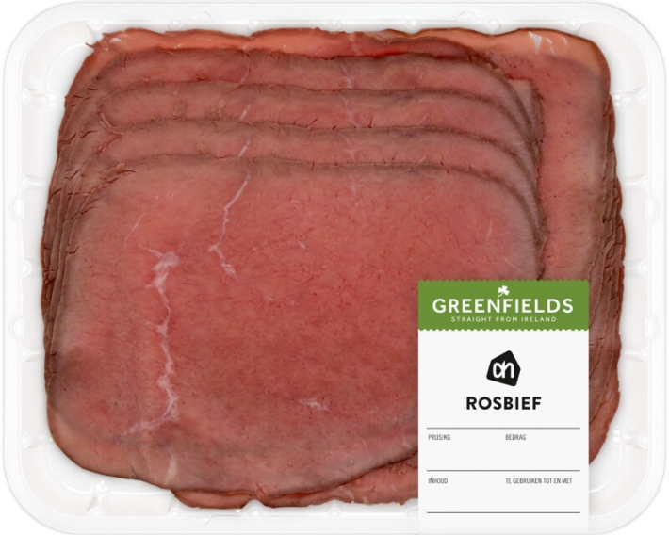
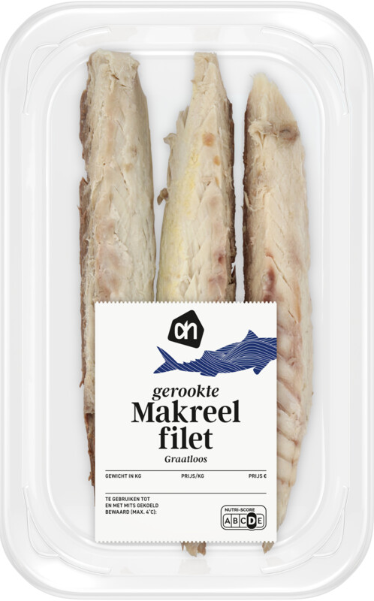
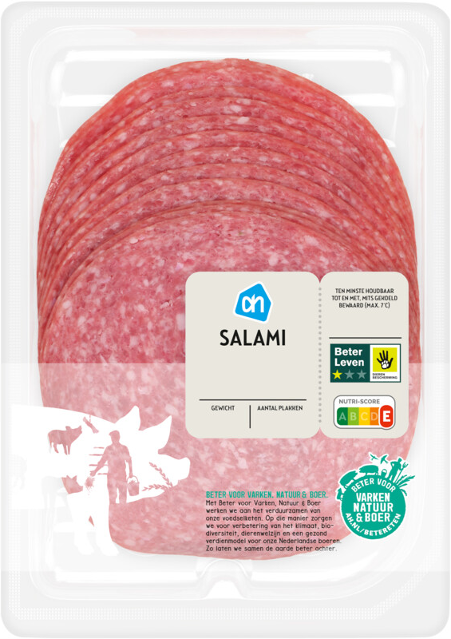
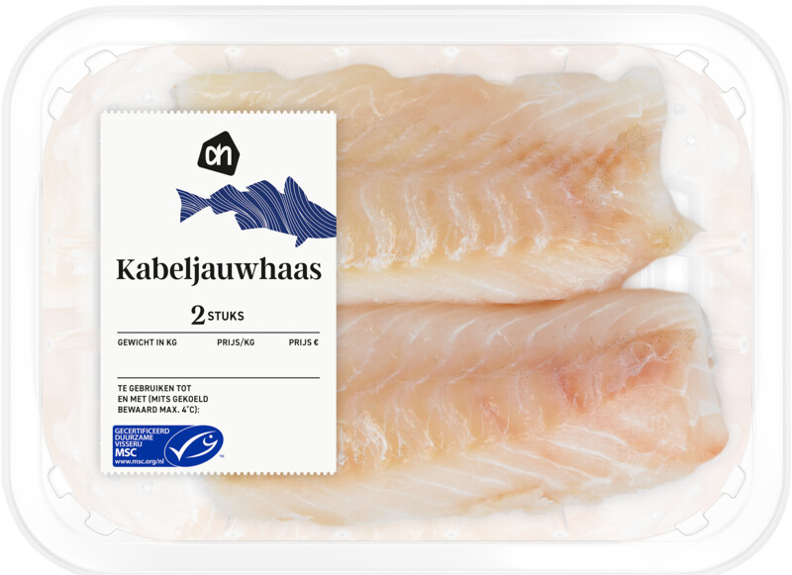
Productkennis vlees en vis
Notes:
https://beterleven.dierenbescherming.nl/?gad_source=1&gclid=Cj0KCQjw-e6-BhDmARIsAOxxlxWdpkVQ_P0Fv-Xx-5Mk3zviFqQXVIKuBvPTHdj7Sash4JQzXGlW0TwaAr2vEALw_wcB

Slide 16

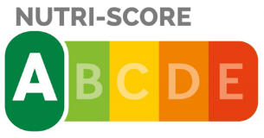

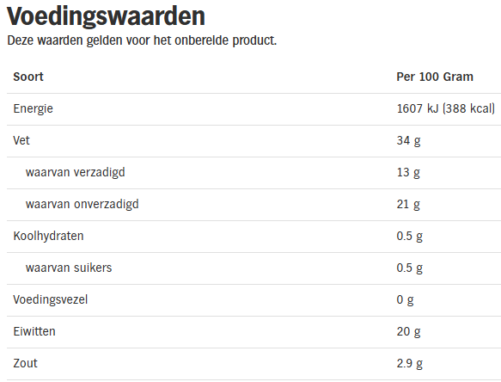


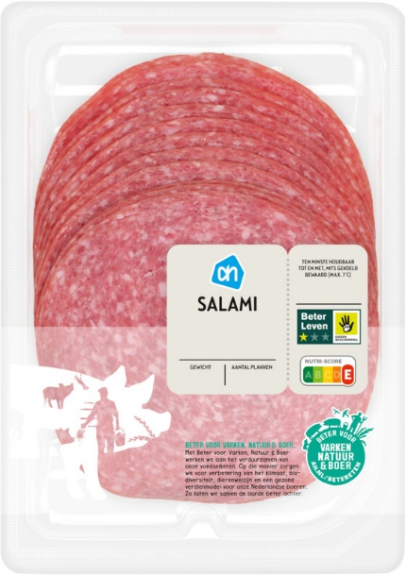
Productkennis vlees en vis
Link
Notes:
https://beterleven.dierenbescherming.nl/?gad_source=1&gclid=Cj0KCQjw-e6-BhDmARIsAOxxlxWdpkVQ_P0Fv-Xx-5Mk3zviFqQXVIKuBvPTHdj7Sash4JQzXGlW0TwaAr2vEALw_wcB

Slide 17


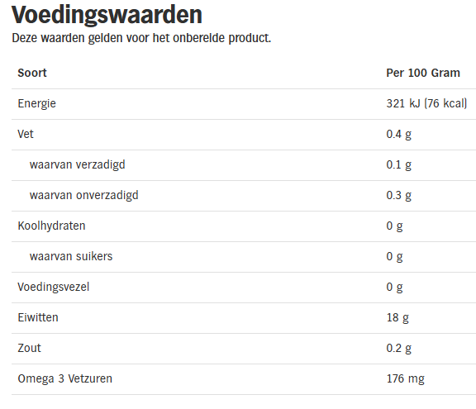
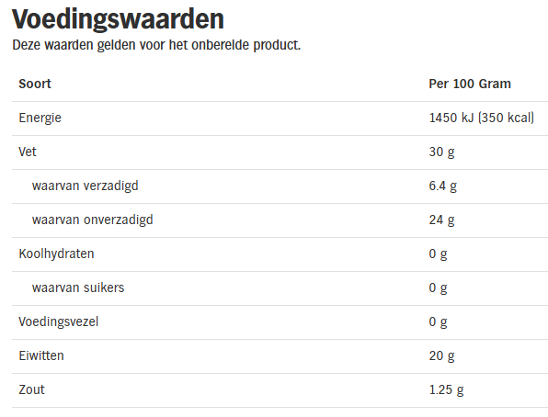
Productkennis vlees en vis
Link
Hoeveel omega 3 in makreel?
> NEVO:
Onder de vetten: “n-3 c vetz”
ADH is 200 mg/dag
Netflix: Seaspiracy
Notes:
https://www.msc.org/for-business/certification-bodies

Slide 18
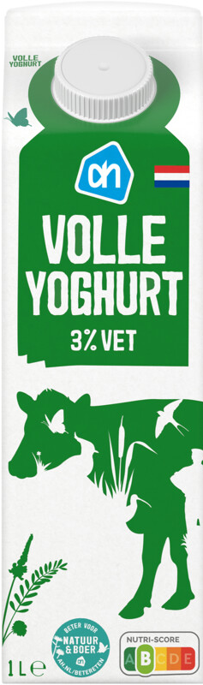
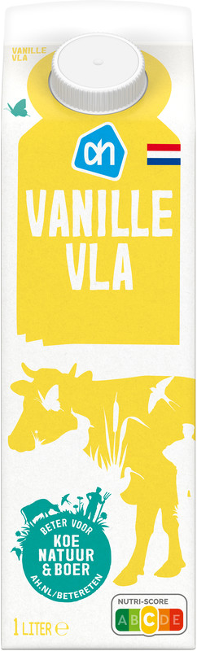

Productkennis ei en zuivel
Notes:
https://www.milieucentraal.nl/eten-en-drinken/milieubewust-eten/eieren/#:~:text=Let%20op%20de%20code%20die,producten%20waar%20eieren%20in%20zitten.

Slide 19
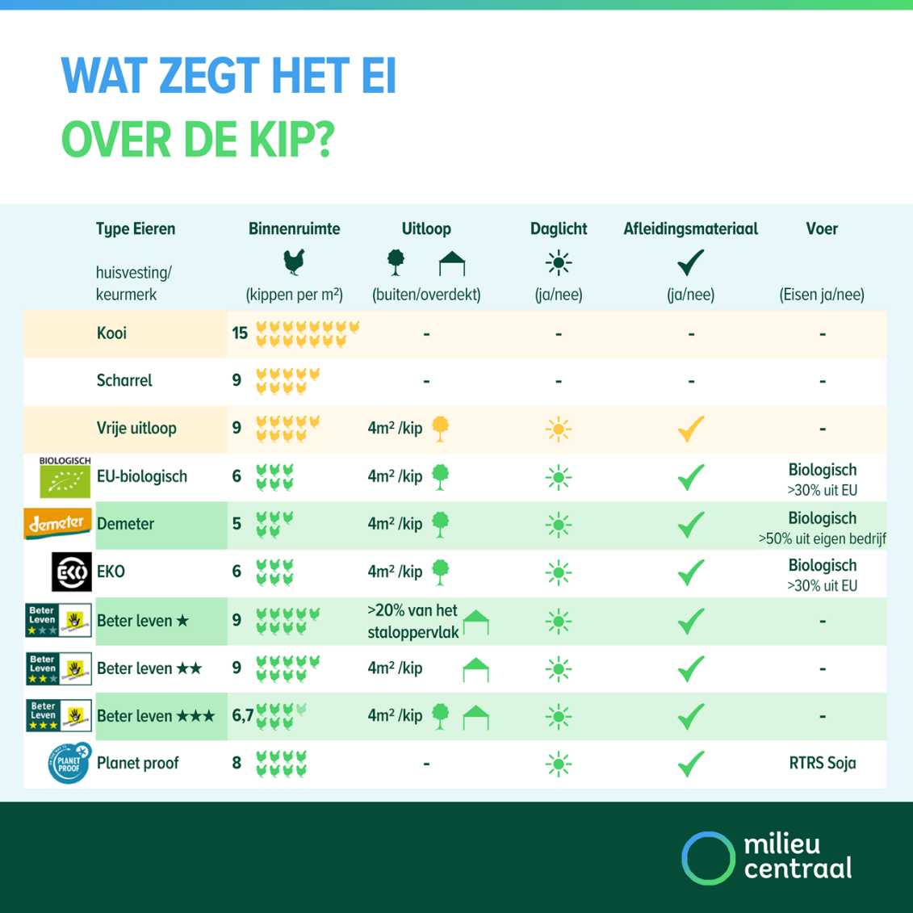
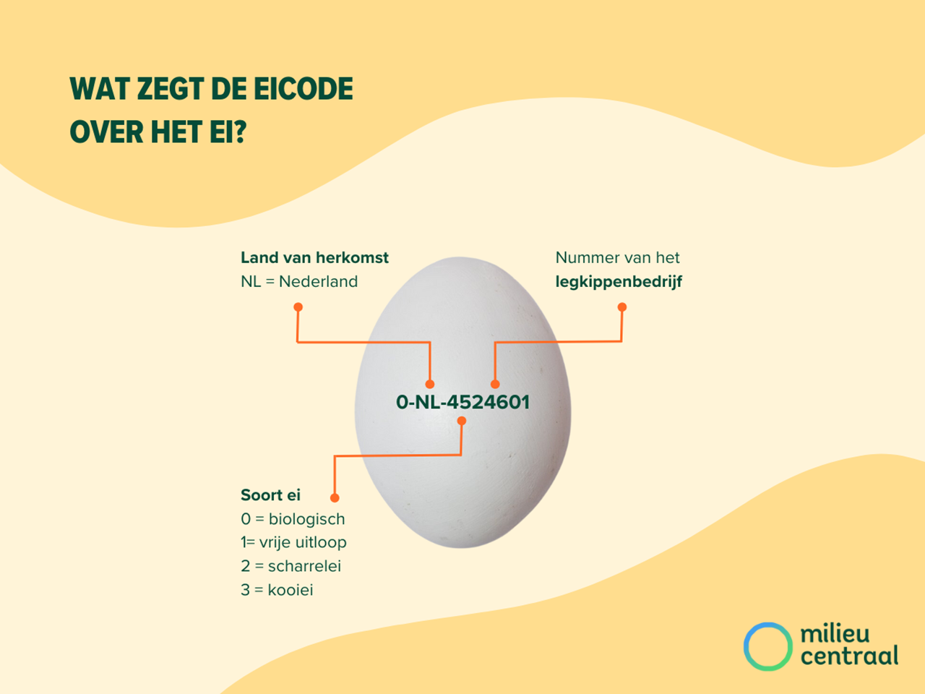
Productkennis ei en zuivel
Link
Notes:
https://www.milieucentraal.nl/eten-en-drinken/milieubewust-eten/eieren/#:~:text=Let%20op%20de%20code%20die,producten%20waar%20eieren%20in%20zitten.
Eigeel beter?
Het kippenexperiment
https://www.youtube.com/watch?v=e6z2c6CuYzQ&t=1500s

Slide 20
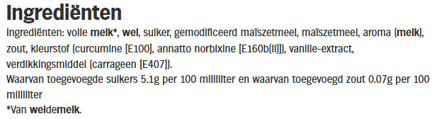
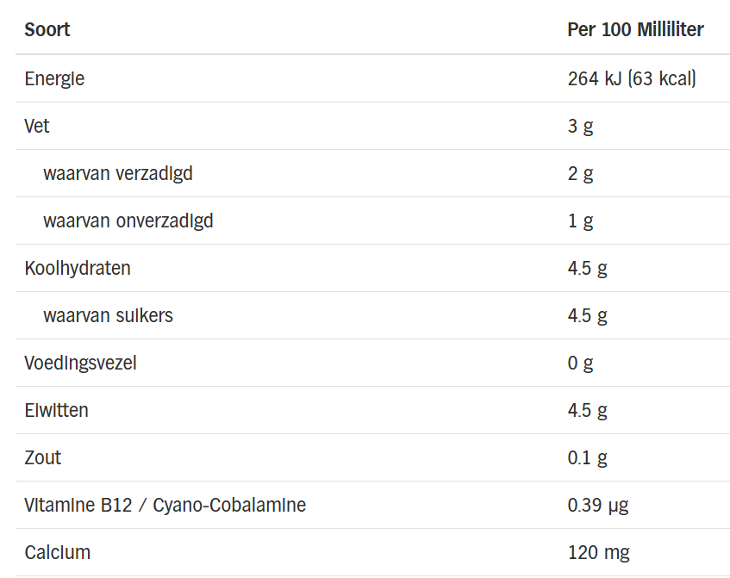
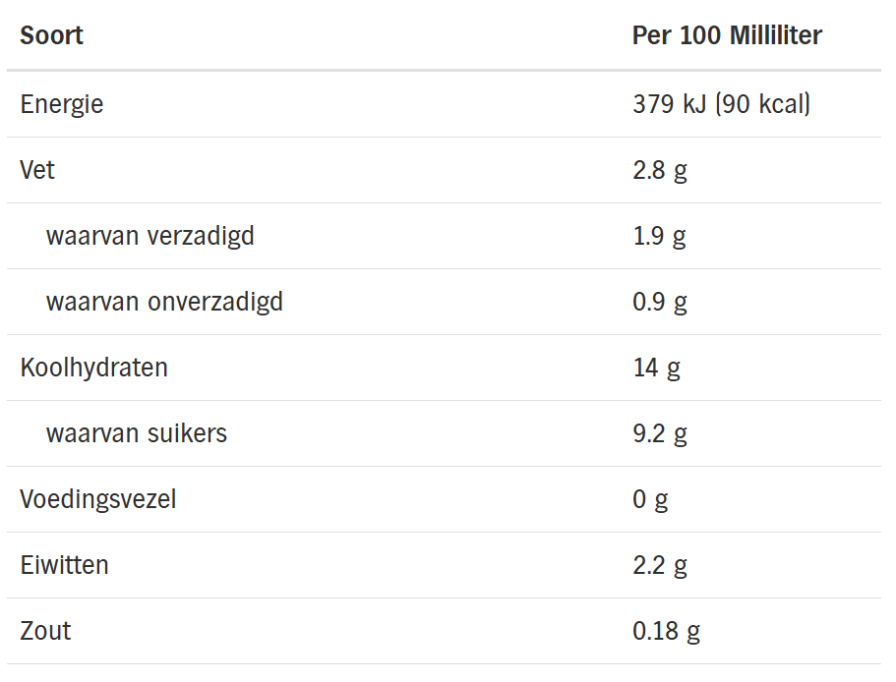
Productkennis ei en zuivel
Yoghurt
Vla
Notes:
Curcumine komt van het kruid tumeric
Annatto norbixine komt van de Annatto plant
Wei is wat overblijft na het maken van kaas
Carrageen is een gemalen zeewier

Slide 21
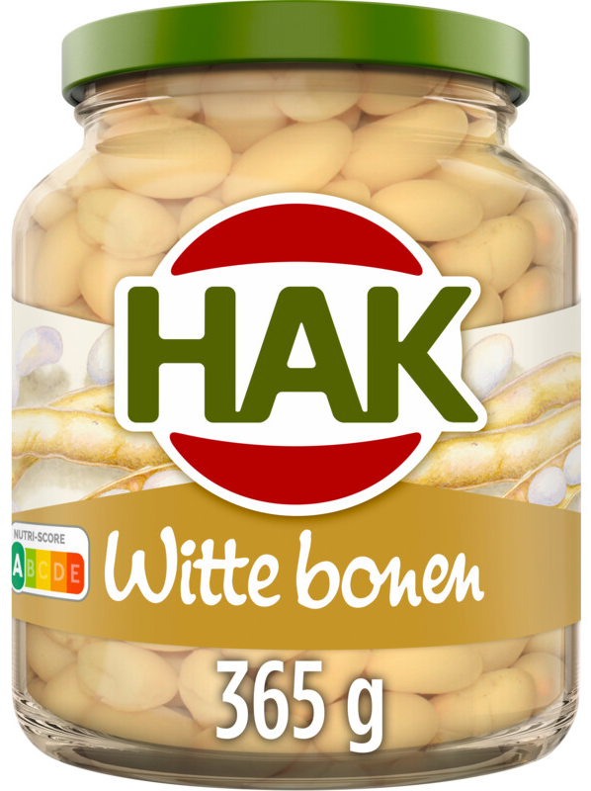
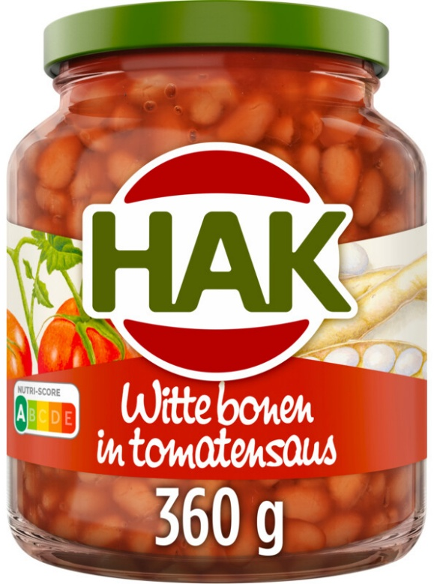
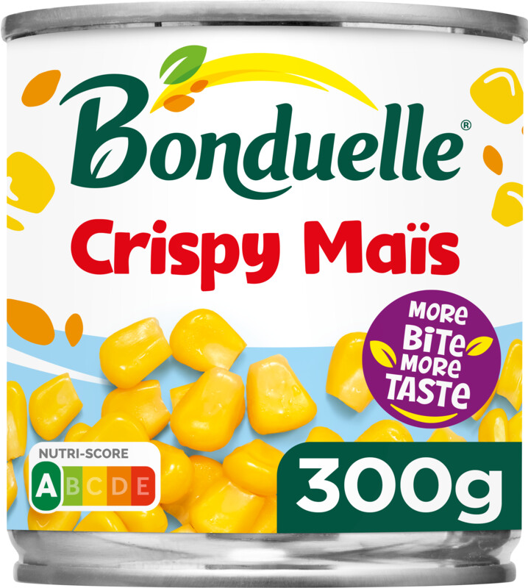
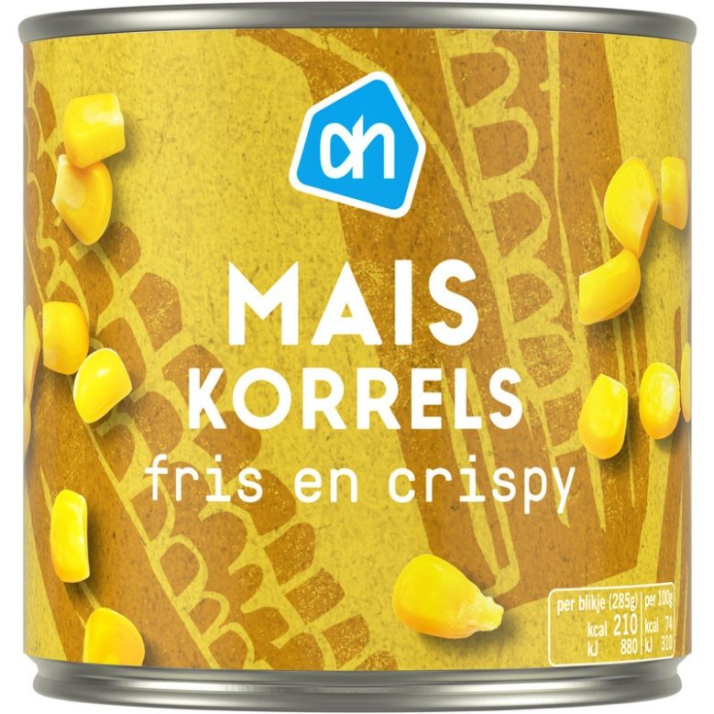
Productkennis pot en blik
Notes:
12:54-14:38
https://npo.nl/start/serie/keuringsdienst-van-waarde/seizoen-14/natuurlijk-aroma

Slide 22

Productkennis pot en blik
ADH zout: 6 g
Witte bonen
Ingrediënten: Witte bonen, water, zeezout.
Eiwitten: 7,8; g zout: 0,3 g
Witte bonen in tomatensaus
Ingrediënten: Witte bonen 61%, water, tomatenpuree 16%, suiker, zeezout, natuurazijn, maiszetmeel, natuurlijk kruidenaroma.
Eiwitten: 4,9 g; zout: 0,64 g
Notes:
12:54-14:38
https://npo.nl/start/serie/keuringsdienst-van-waarde/seizoen-14/natuurlijk-aroma

Slide 23

Productkennis pot en blik
Bonduelle maïs
Ingrediënten: maïskorrels, water, zout.
Houdbaar tot 2,5 jaar
AH maïs
Ingrediënten: maïskorrels, water.
Houdbaar tot 4 jaar
Notes:
12:54-14:38
https://npo.nl/start/serie/keuringsdienst-van-waarde/seizoen-14/natuurlijk-aroma

Slide 24
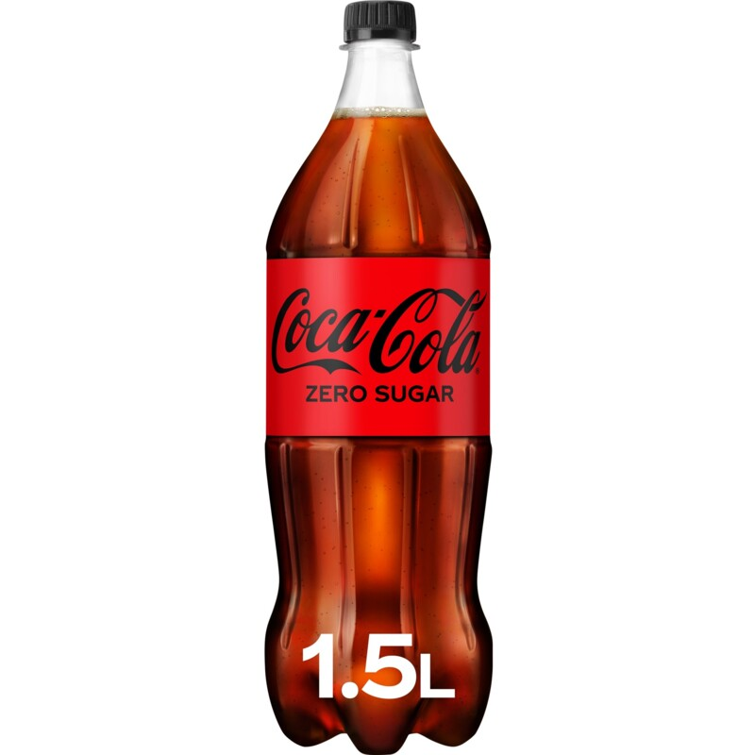
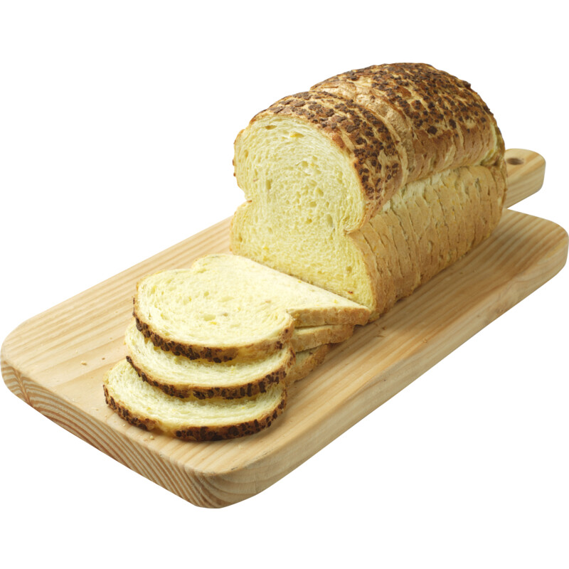
Productkennis granen en frisdrank
Notes:
https://www.youtube.com/watch?v=QFVhbMmn6Nk
https://www.voedingscentrum.nl/encyclopedie/jodium.aspxjodiu

Slide 25

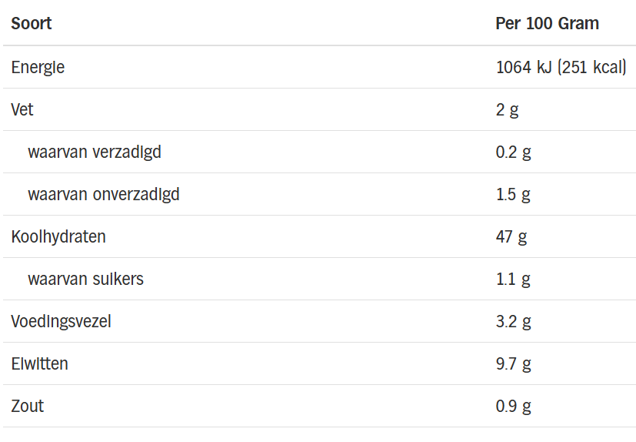
Productkennis granen en frisdrank
1 boterham (35 g) = 1 g vezels
ADH vezels = 25-30 g
1 boterham = 4%
Ingrediënten: 55% tarwebloem, water, 3,7% maïsgries, bakkersgist, 2,7% maïsmeel, 2,7% maïsvlok, tarwegluten, zonnebloempit, erwtenvezel, rijstmeel, gejodeerd zout, 0,6% voorverstijfselde tarwebloem, 0,3% tarwemoutmeel, dextrose, meelverbeteraar (ascorbinezuur [E300]), zout, specerijen.
Suiker voor de gist
Ascorbinezuur (E300) = vitamine C
Is dit wit, bruin, meergranen of volkoren brood? (link naar video)
Notes:
https://www.youtube.com/watch?v=QFVhbMmn6Nk
Volkoren brood bevat de meeste vezels en meergranen ook het een en ander.
Gist heeft suiker nodig om te groeien. Koolhydraten bevatten suiker, maar dat zijn lange ketens die veel tijd kosten om te ontleden. Om het proces te versnellen, voegen veel bakkers geraffineerde suiker toe.
Gejodeerd zout wordt jodium aan toegevoegd zodat we genoeg van dit mineraal binnenkrijgen. Zit voornamelijk in zeeproducten, zoals vis, zeewier, schaaldieren en schelpdieren, maar ook in ei, (dikke en volle) melkproducten en brood (bakkerszout)
ADH 150-600 ug
Nevo tabel
https://www.voedingscentrum.nl/encyclopedie/jodium.aspxjodiu

Slide 26
Productkennis granen en frisdrank
Ingrediënten: Sprankelend water; kleurstof: E150d; voedingszuur: E338; zoetstoffen: aspartaam, acesulfaam-K; enzymatisch geproduceerde steviolglycosiden; natuurlijke aroma's; aroma cafeïne; zuurteregelaar: E331.
Link
Notes:
Zoetstoffen helpen om de calorie-inname te verminderen, maar de zuur tast nog steeds je tanden aan.
12:54-14:38
https://npo.nl/start/serie/keuringsdienst-van-waarde/seizoen-14/natuurlijk-aroma
https://www.gezondleven.be/themas/voeding/focus-op-voeding-niet-voedingsstoffen/voedingsstoffen/koolhydraten-en-voedingsvezels/suikers/zoetstoffen/effecten-van-zoetstoffen
“Er is geen bewijs uit goed onderzoek dat zoetstoffen schadelijk zijn voor de gezondheid.”
“Er is niet voldoende en goed bewijs voor de gezondheidsclaim dat zoetstoffen geen effect hebben op het glucose- en insulinegehalte in het bloed.”
https://www.voedingscentrum.nl/encyclopedie/zoetstoffen.aspxhttps://www.voedingscentrum.nl/encyclopedie/zoetstoffen.aspx

Slide 27
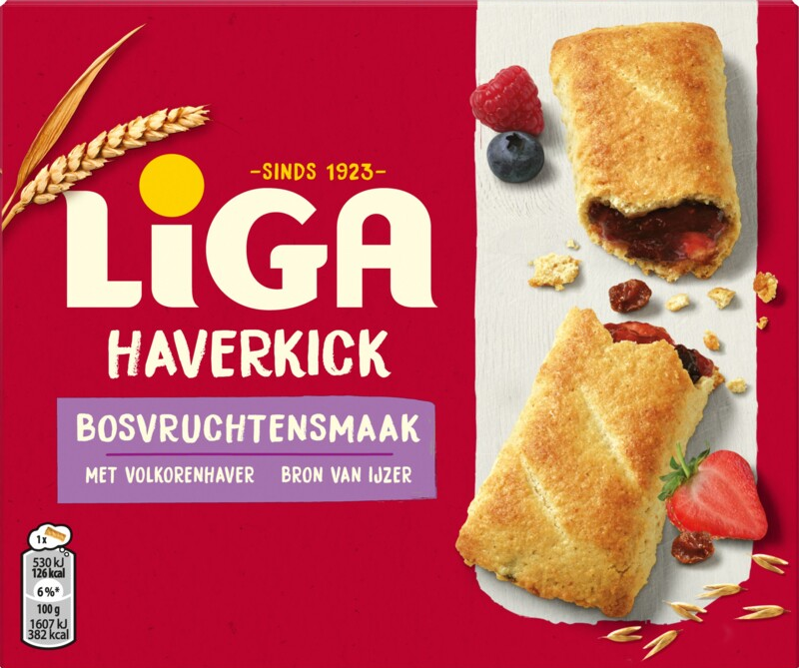
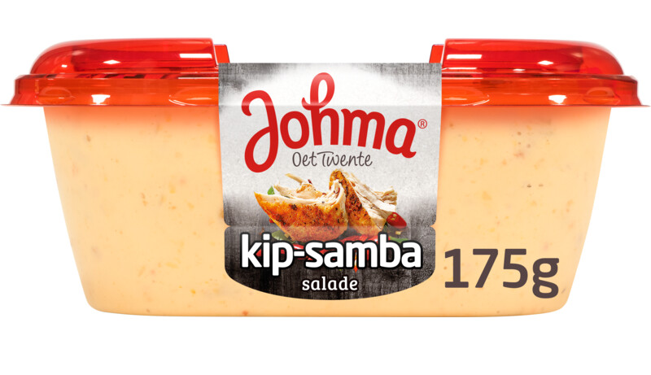
Productkennis beleg en tussendoortjes
Notes:
12:54-14:38
https://npo.nl/start/serie/keuringsdienst-van-waarde/seizoen-14/natuurlijk-aroma

Slide 28
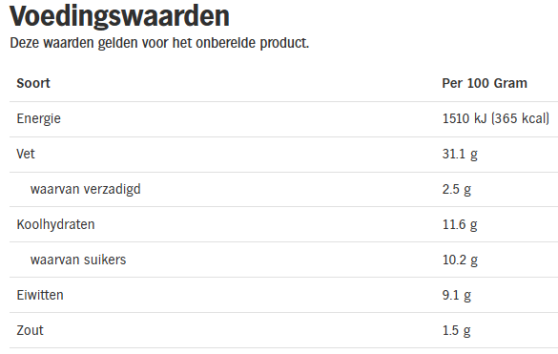
Productkennis beleg en tussendoortjes
Ingrediënten: 33% gegrilde kipfilet (96% kippenvlees, dextrose, zout, zetmeel), koolzaadolie, water, suiker, 2% rode peper, gepasteuriseerd EIGEEL, natuurazijn, specerijen (MOSTERD), gemodificeerd zetmeel, zout, tomatenpuree, knoflook, conserveermiddelen (kaliumsorbaat, natriumbenzoaat), verdikkingsmiddelen (guarpitmeel, xanthaangom), voedingszuur (citroenzuur), kleurstof (paprika-extract), natuurlijke aroma’s.
Wat is nu ultra-bewerkt voedsel? (link naar video)
Notes:
12:54-14:38
https://npo.nl/start/serie/keuringsdienst-van-waarde/seizoen-14/natuurlijk-aroma
Ultra-bewerkt voedsel
https://youtube/oRm5YLLBDgM?si=tJOh9Q4rhfAhYtD4
Als er <2% in zit, mag het als “specerijen” vermeld worden

Slide 29

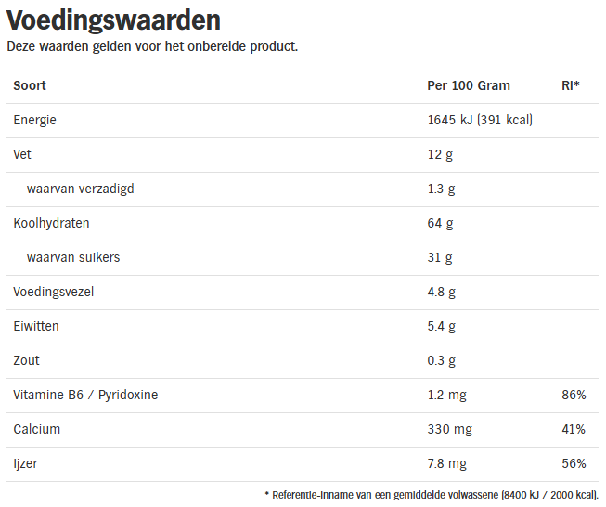
Productkennis beleg en tussendoortjes
Ingrediënten: HAVERMEEL 40%, fruitvulling 36,8% [glucose-fructosestroop, appelpuree 7,1%, rozijnen 3,7%, bevochtigingsmiddel (glycerol), suiker, gedroogde appelstukjes 1,4%, verdikkingsmiddel (gemodificeerd zetmeel), geleermiddel (pectine), geconcentreerd zwartebessensap 0,3%, geconcentreerde frambozenpuree 0,3%, geconcentreerde aardbeienpuree 0,3%, voedingszuren (appelzuur, citroenzuur), zuurteregelaars (tricalciumcitraat, natriumcitraten), bosvruchtenaroma], suiker, koolzaadolie, glucosestroop, SESAMZAADJES, calciumcarbonaat, zout, rijsmiddel (ammoniumwaterstofcarbonaat), emulgator (SOJALECITHINE), natuurlijk vanillearoma, elementair ijzer, vitamine B6, TARWEBLOEM
1 koek = 1,6 g vezels
ADH = 30-40 g
1 bar = maar 4-5% vezels
Notes:
https://www.youtube.com/watch?v=oRm5YLLBDgM
Tricalciumcitraat is het zout in citroenzuur (citric acid)

Slide 30
Scenario’s

Slide 31
Scenario’s
Wat zou je doen met je voeding in de volgende scenario’s?
Honger vlak voor school/werk/sport.
Trek in iets zoutigs tijdens school/werk.
Trek in iets zoets tijdens school/werk.
Dorst tijdens school/werk.
Weinig energie om te koken na een lange school-/werkdag.
Je ziet dat de volgende dag helemaal volgepland staat met school, werk, stage en/of andere afspraken.

Slide 32
Scenario’s
Honger vlak voor school/werk/sport.
Notes:
Welke nutriënten heb je nodig voor hard werken?
Wat geeft de meeste energie?
Wat is het verschil tussen wit, meergranen, bruin en volkoren brood?
https://www.google.com/url?sa=i&url=https%3A%2F%2Fwww.gezondheidsnet.nl%2Fnoten-zaden-en-granen%2F64-procent-nederlanders-kiest-brood-op-kleur&psig=AOvVaw2YhxtlJyvQ4eDb-Cl46WNv&ust=1742555469748000&source=images&cd=vfe&opi=89978449&ved=0CAMQjB1qFwoTCPDLnZHDmIwDFQAAAAAdAAAAABAE
https://www.youtube.com/watch?v=QFVhbMmn6Nk

Slide 33
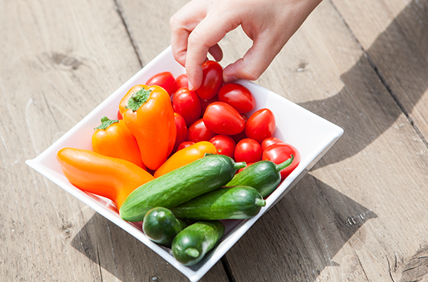
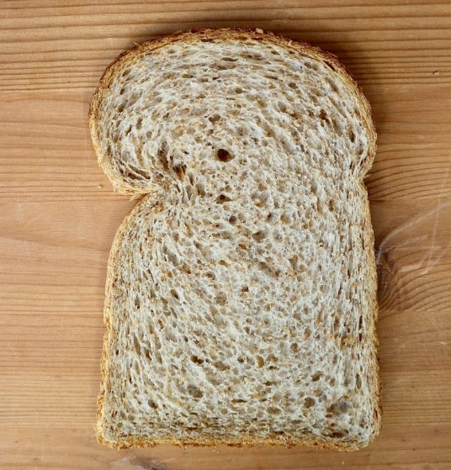
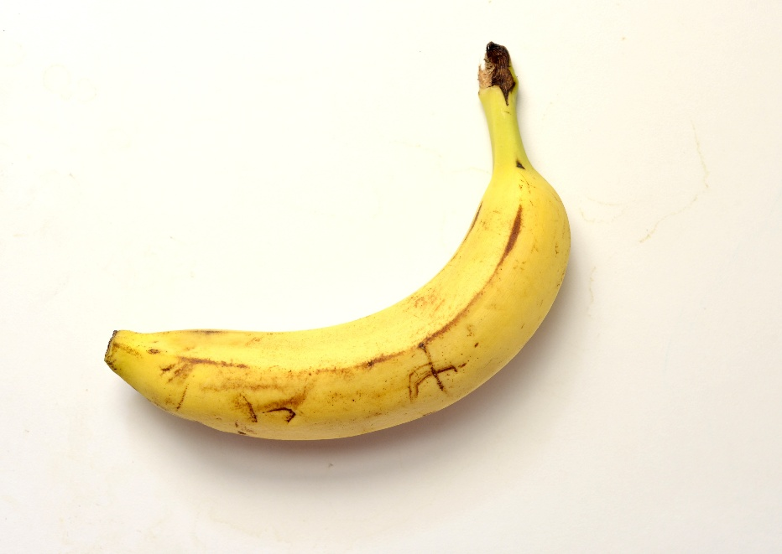
Scenario’s
Honger vlak voor school/werk/sport.
Lange koolhydraten
Kleine maaltijd
Notes:
Welke nutriënten heb je nodig voor hard werken?
Wat geeft de meeste energie?
Wat is het verschil tussen wit, meergranen, bruin en volkoren brood?
https://www.google.com/url?sa=i&url=https%3A%2F%2Fwww.gezondheidsnet.nl%2Fnoten-zaden-en-granen%2F64-procent-nederlanders-kiest-brood-op-kleur&psig=AOvVaw2YhxtlJyvQ4eDb-Cl46WNv&ust=1742555469748000&source=images&cd=vfe&opi=89978449&ved=0CAMQjB1qFwoTCPDLnZHDmIwDFQAAAAAdAAAAABAE
https://www.youtube.com/watch?v=QFVhbMmn6Nk

Slide 34
Scenario’s
Trek in iets zoutigs tijdens school/werk.
Notes:
Is al het zoutig/hartig eten gezond?

Slide 35
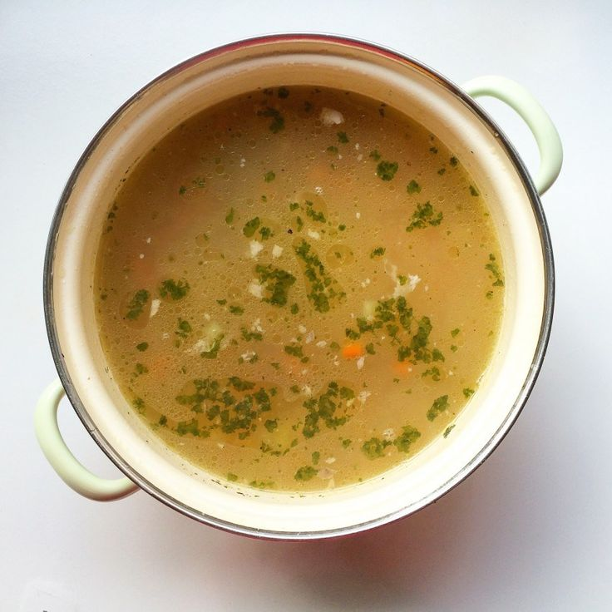
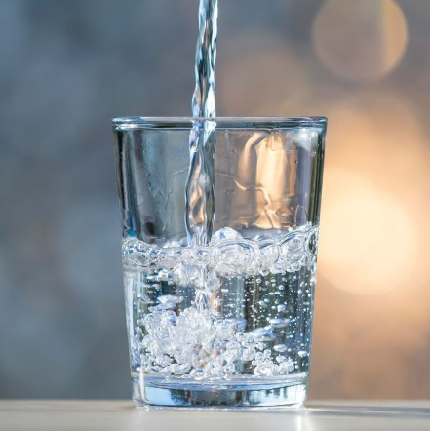
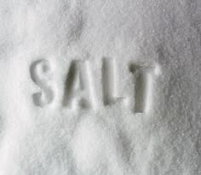
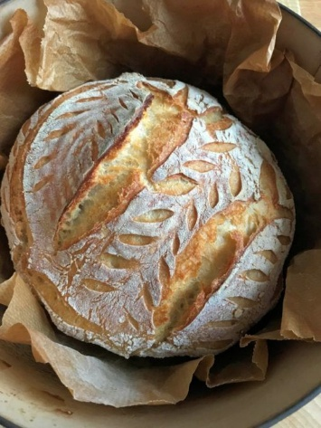
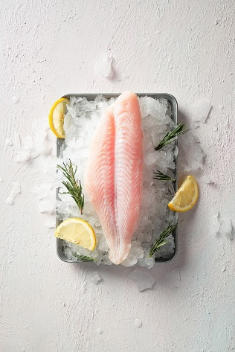
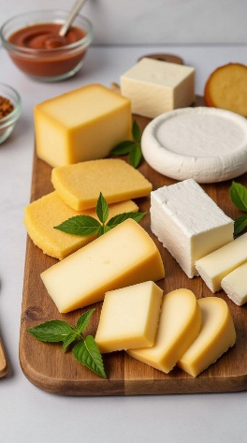
Scenario’s
Trek in iets zoutigs tijdens school/werk.
Gemis van natrium, kalium en magnesium?
Notes:
Is al het zoutig/hartig eten gezond?

Slide 36
Scenario’s
Trek in iets zoets tijdens school/werk.
Notes:
Heb je suikers nodig?
Is honing gezond?

Slide 37
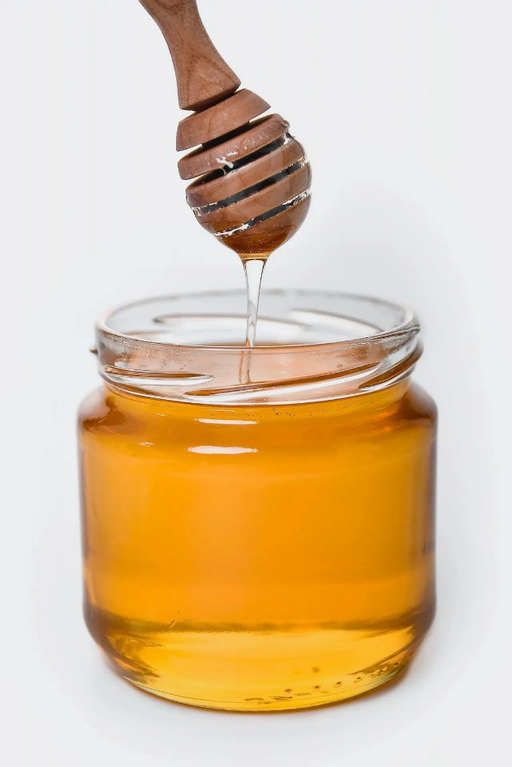
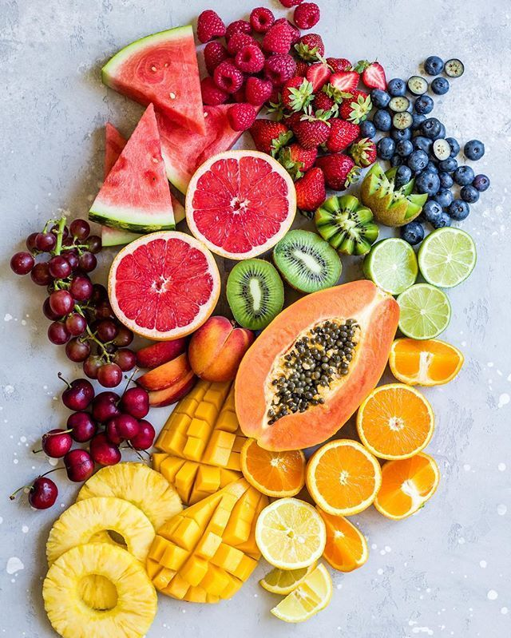
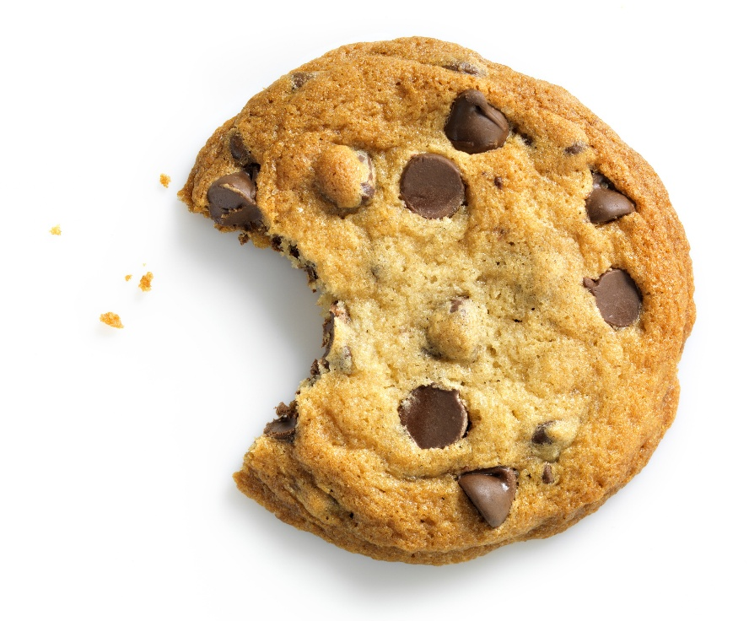
Scenario’s
Trek in iets zoets tijdens school/werk.
Notes:
Heb je suikers nodig?
Is honing gezond?

Slide 38
Scenario’s
Trek in iets zoets tijdens school/werk.
Notes:
Heb je suikers nodig?
Is honing gezond?

Slide 39
Scenario’s
Dorst tijdens school/werk.
Notes:
Waarom heb je dorst na het eten of drinken van iets zoutigs of zoets?
Hoe zit het met smoothies?
En koffie?
Vallen alcohol, fruit en smoothies onder vochtinname?

Slide 40
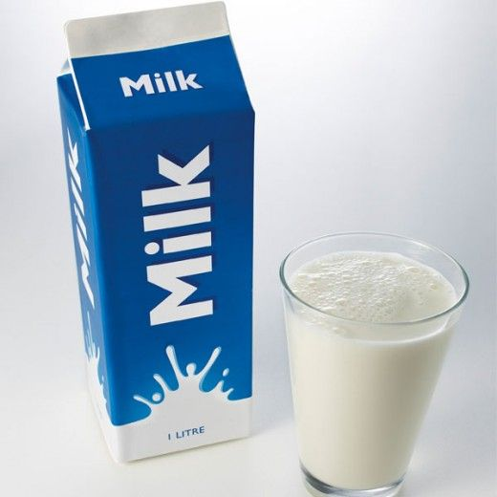
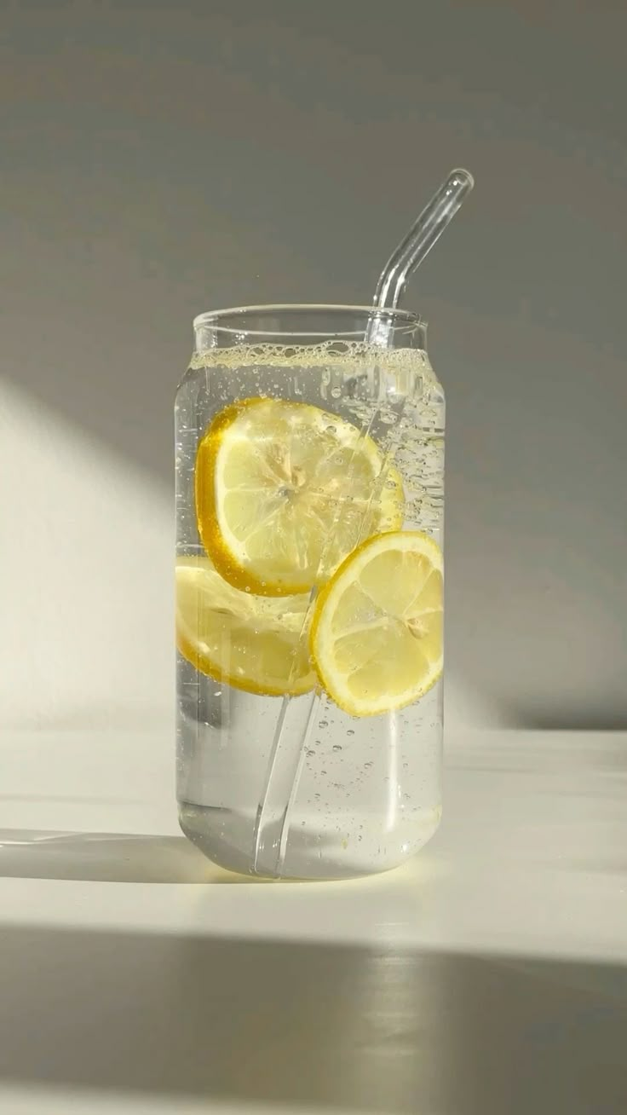
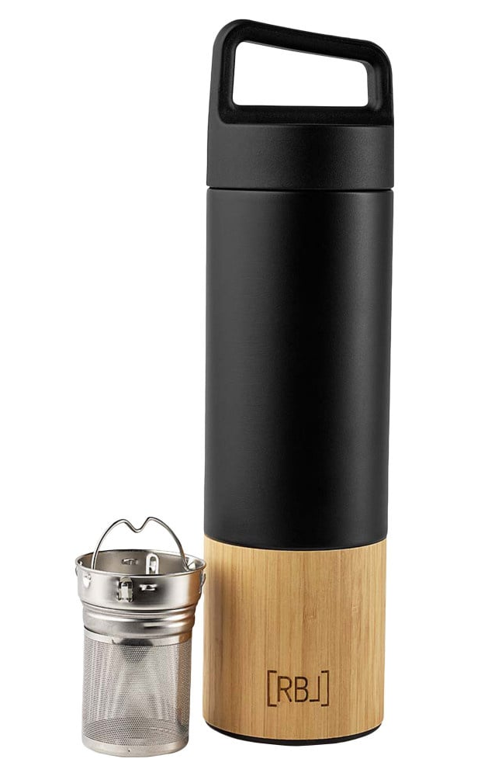
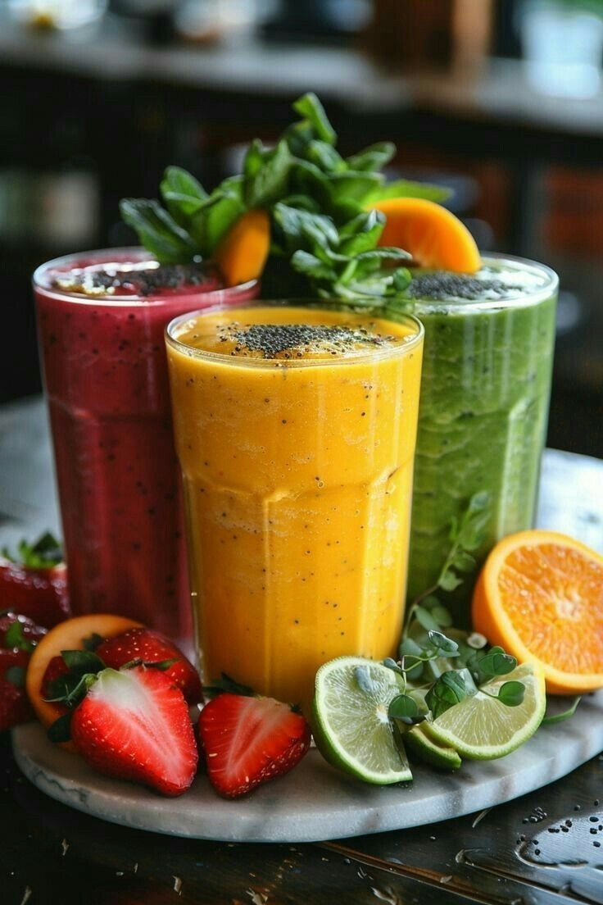

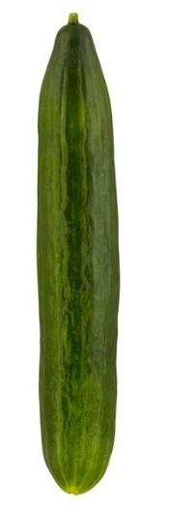
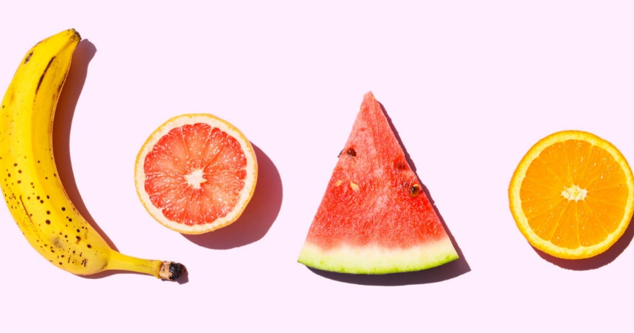
Scenario’s
Dorst tijdens school/werk.
Notes:
Waarom heb je dorst na het eten of drinken van iets zoutigs of zoets?
Hoe zit het met smoothies?
En koffie?
Vallen alcohol, fruit en smoothies onder vochtinname?

Slide 41
Scenario’s
Dorst tijdens school/werk.
Kruidenthee of fruitthee
̴
̴
Notes:
Waarom heb je dorst na het eten of drinken van iets zoutigs of zoets?
Hoe zit het met smoothies?
En koffie?
Vallen alcohol, fruit en smoothies onder vochtinname?

Slide 42
Scenario’s
Weinig energie om te koken na een lange school-/werkdag.
Notes:
Zeewier heeft een hoge jodiumgehalte, daarmee moet je oppassen.
Wok kan veel verzadigde vetten bevatten.
Houd je eigen kookboek bij zodat je gelijk inspiratie hebt.

Slide 43
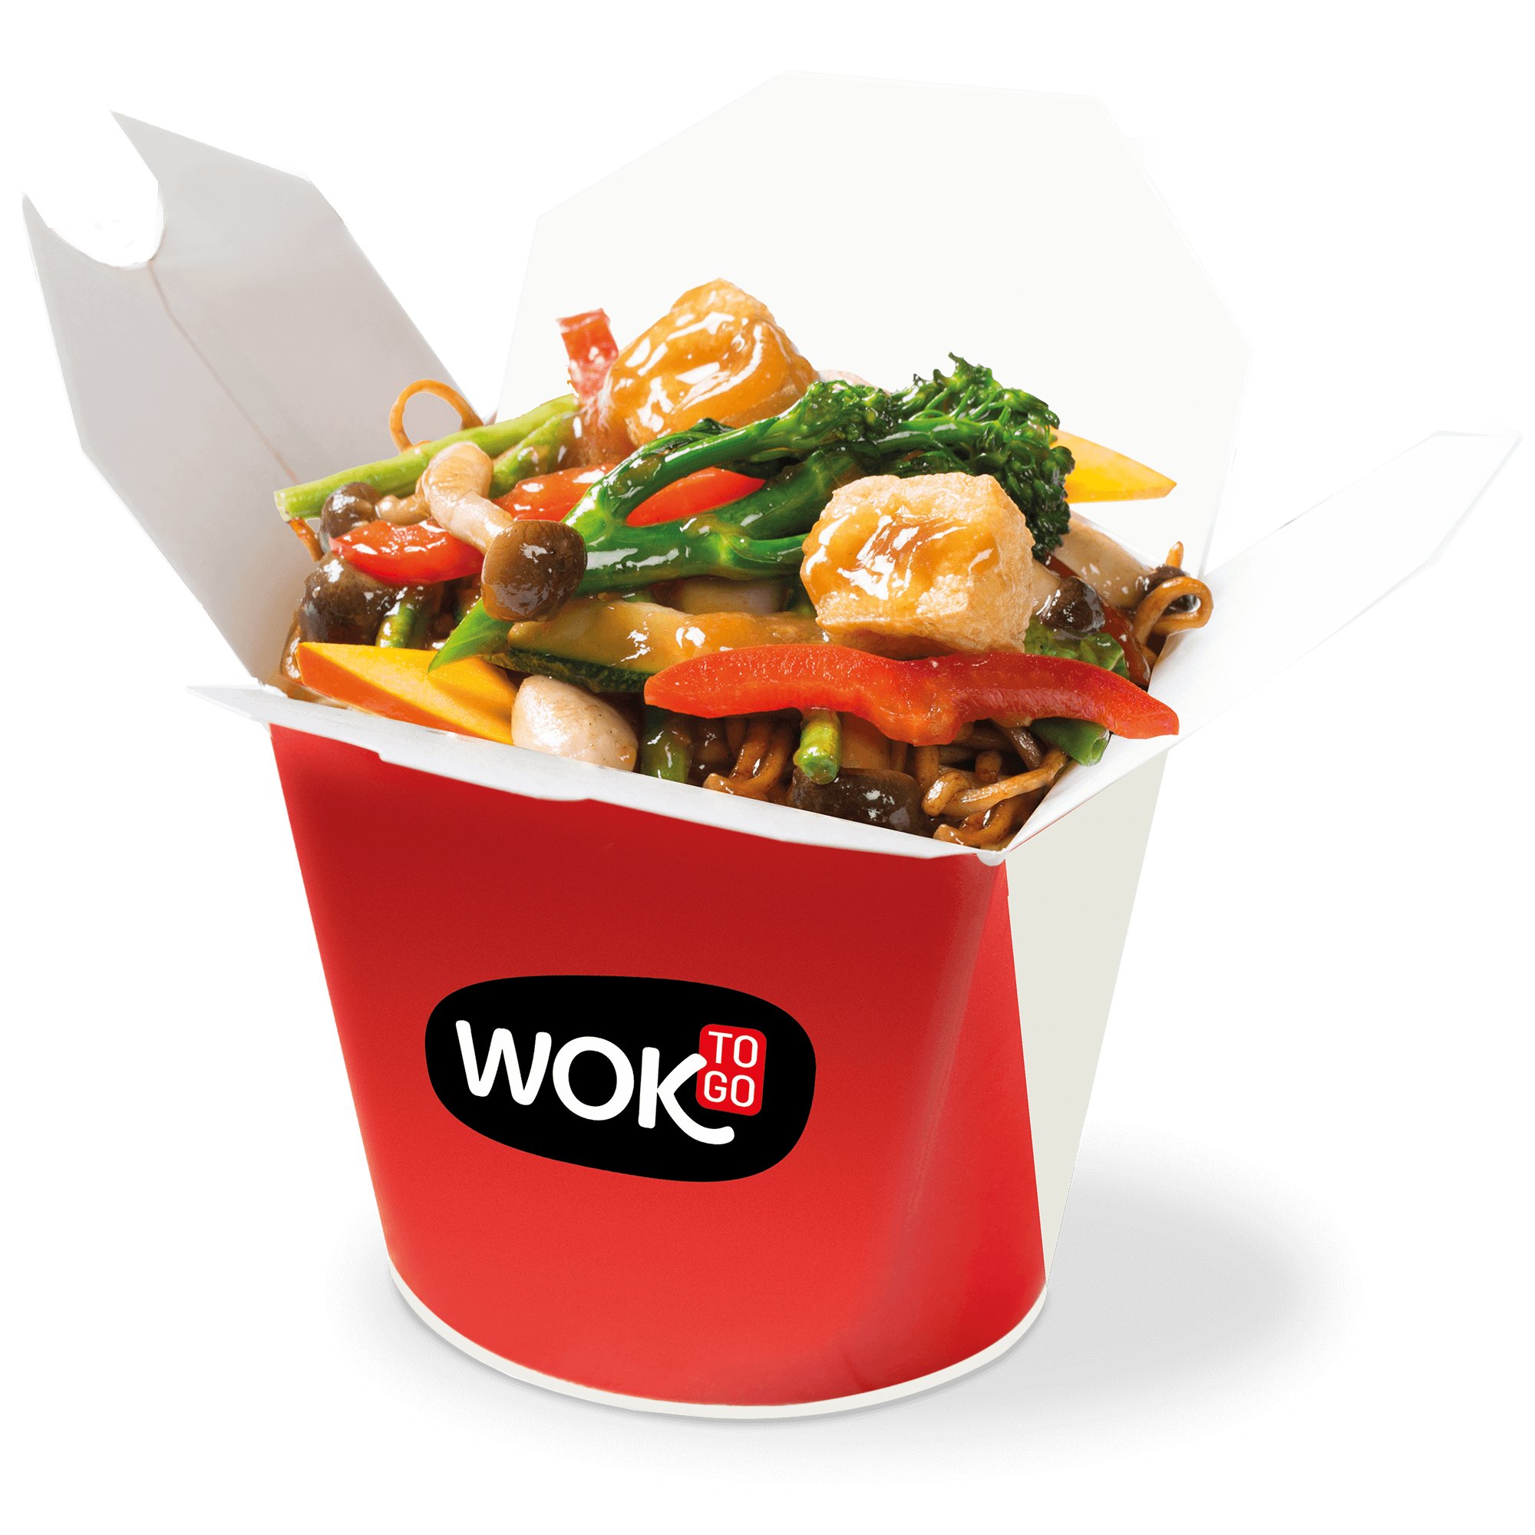
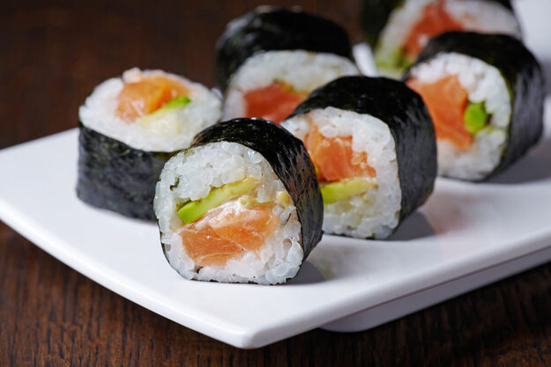
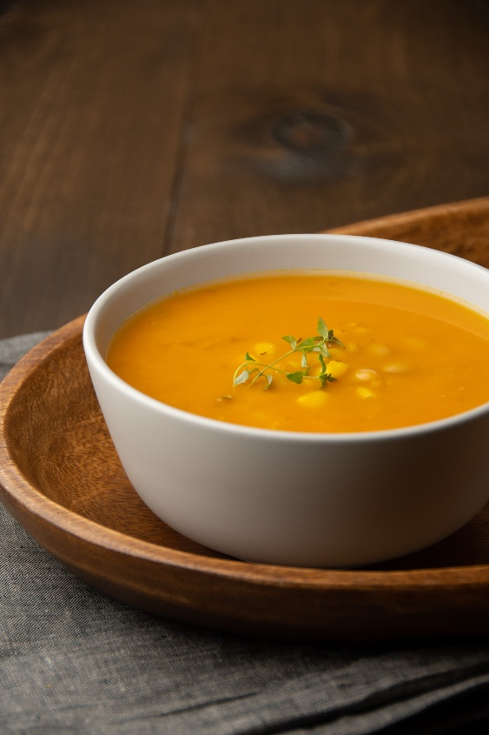

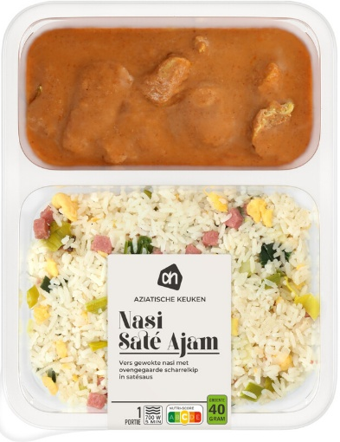

Scenario’s
Pak 3 groentes, bak/kook/gril, en blend
ét voilà: saus/soep
Weinig energie om te koken na een lange school-/werkdag.
Bruine/volkoren-/zilvervliesrijst
Notes:
Zeewier heeft een hoge jodiumgehalte, daarmee moet je oppassen.
Wok kan veel verzadigde vetten bevatten.
Houd je eigen kookboek bij zodat je gelijk inspiratie hebt.

Slide 44
Scenario’s
Je ziet dat de volgende dag helemaal volgepland staat met school, werk, stage en/of sport.

Slide 45


Scenario’s
Je ziet dat de volgende dag helemaal volgepland staat met school, werk, stage en/of sport.

Slide 46
Eigen voeding

Slide 47









Slide 48
Eigen voeding
Maak een lijstje met de macro- en micronutriënten die je nog kunt verbeteren.
Wat zou je kunnen veranderen om je macro- en micronutriëntinname te optimaliseren?
  Maak eventueel gebruik van de NEVO tabel
  (https://nevo-online.rivm.nl/)

Slide 49
Afsluiting
De student…
Kan productverpakkingen lezen en begrijpen.
Kan inschatten of een product gezond of ongezond is.
Weet welk effect bepaalde voedingsmiddelen hebben op het lichaam.
Kan kritisch kijken naar de eigen voedingsinname op product niveau.
Kan in verschillende werk/school gerelateerde scenario’s bedenken wat het beste is voor de eigen gezondheid.
Kan de relatie tussen voeding en vitaliteit uitleggen.
Kan kritisch kijken naar de eigen voedingsinname met betrekking tot het eetmoment en de bijbehorende behoefte.
Welke informatie was nieuw?
Wat neem je mee van deze les?

Slide 50
Feedback
Vinden jullie de les van toegevoegde waarden?
Wat zou nog kunnen verbeteren aan deze les?
Waar in de opleiding zou deze les passen?
Notes:
Ja, iedereen heeft wat nieuws geleerd en is van toegevoegde waarde
Jaar: 1 semester 2
Verbetering: 1 docent, aantal producten afstemmen op het aantal studenten
Kunnen nog meer dingen uitgewerkt worden

